Slide 1
Нахождение параллельных прямых
Годовой проект по информатике
Автор:
Звонов
Даниил 10-3

Slide 2
Этапы решения задачи
Постановка задачи
Входные и выходные данные
Визуализация и постановка задачи
Математическая модель
Визуализация структурных данных
Визуализация метода решения
Пример работы программы

Slide 3
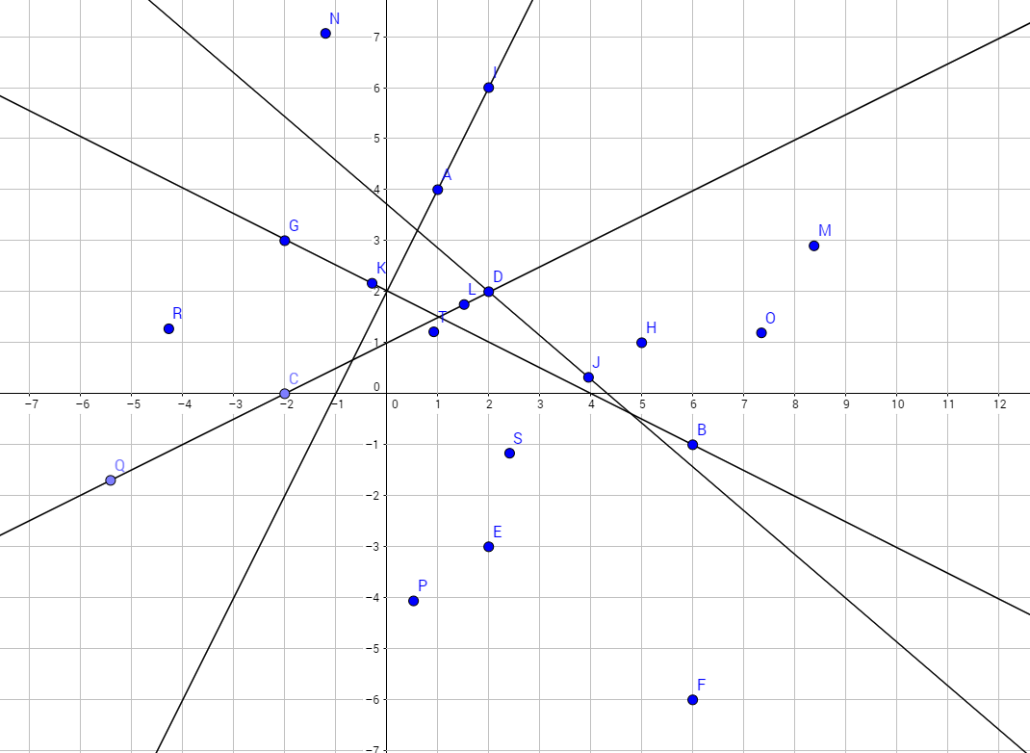
Постановка задачи
На плоскости заданы множество точек А и множество прямых В. Найти две такие различные точки из А, что проходящая через них прямая параллельна наибольшему количеству прямых из В

Slide 4
Входные и выходные данные
Входные данные
  Координаты точек и коэффициенты прямых.
  Выходные данные
  Координаты двух точек

Slide 5
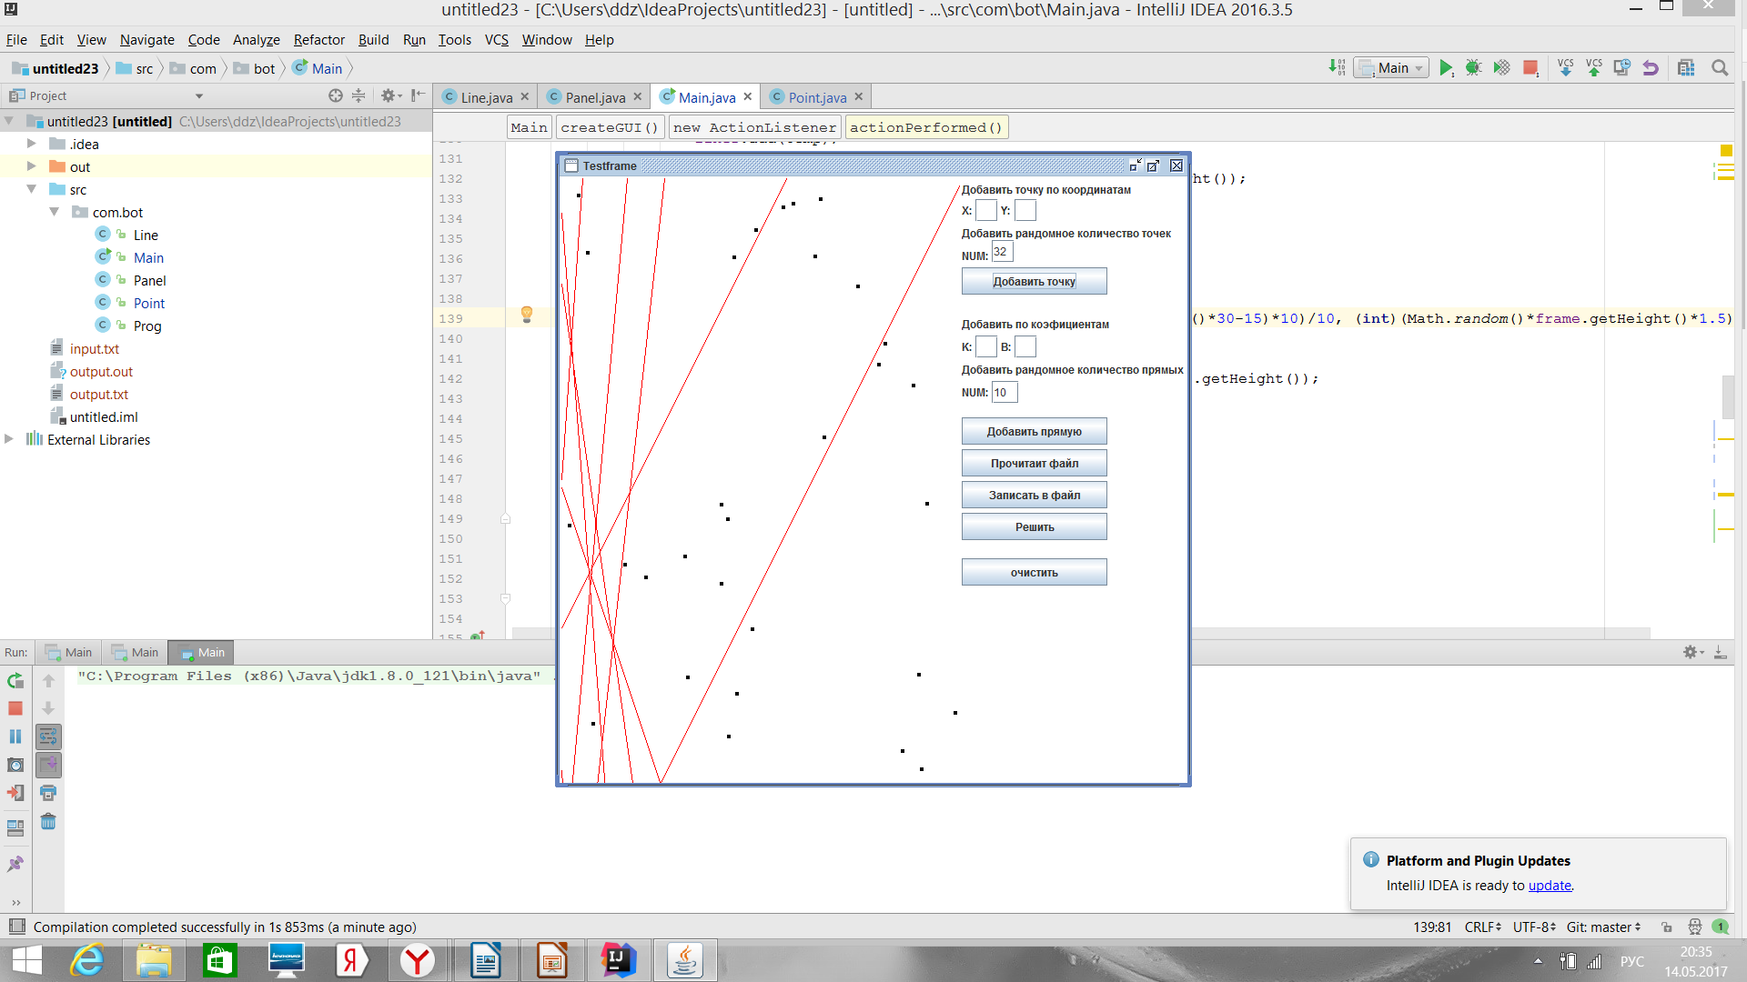
Визуализация постановки задачи
Имеем: точки и прямые
Требуется:
Найти пару точек через которую проходит нужная прямая
Вывести их координаты
Рисовал множество точек А
и множество прямых B

Slide 6
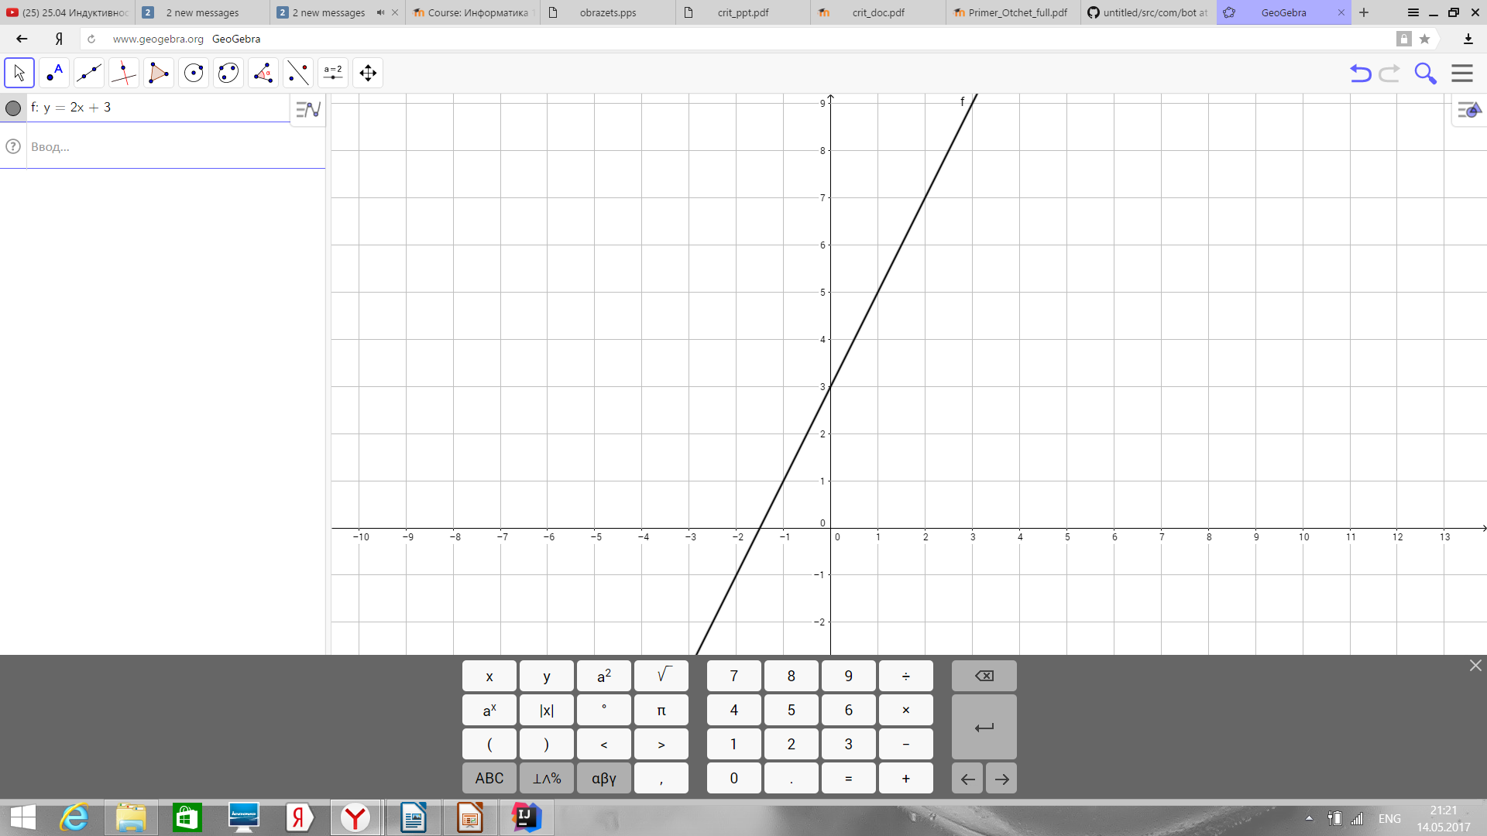
Математическая модель
Находим имея координаты двух точек находим угловой коэффициент К прямой, проходящей через эти точки

Slide 7
Структура данных
P1 | P2 | P3 | P4 | P5 | P6 | P7 | P8 | P9
x1;y1 | x2;y2 | x3;y3 | x4;y4 | x5;y5 | x6;y6 | x7;y7 | x8;y8 | x9;y9
Массив в котором хранятся координаты точек
L1 | L2 | L3 | L4
k1;b1 | k2;b2 | k3;b3 | k4;b4
Массив в котором хранятся коэффициенты прямых
K1 | K2 | K3 | K4
Массив в котором хранятся коэффициенты К, проходящих через точки

Slide 8
Метод решения
Задаются координаты точек и коэффициенты прямых(либо произвольно, либо с клавиатуры, либо из файла).
Посредством определенных методов находим для каждой пары точек
коэффициент k(т.е. для прямой проходящей через них).
Ищем коэффициент который имеет максимальное количество совпадений с коэффициентами прямых.
Выводим эти точки на экран.

Slide 9
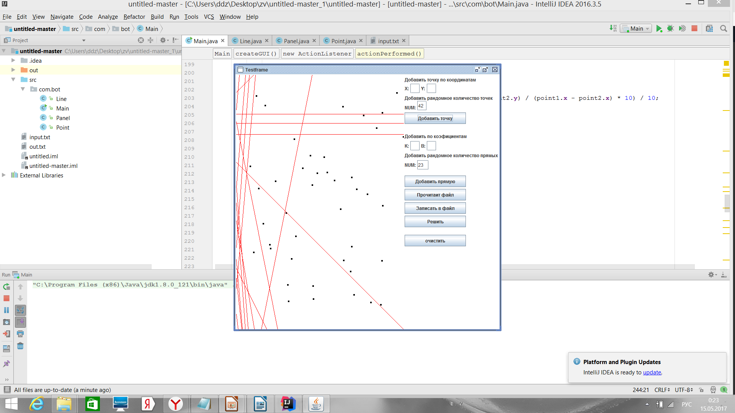
Примеры работы программы
Случай когда у нас есть решения

Slide 10
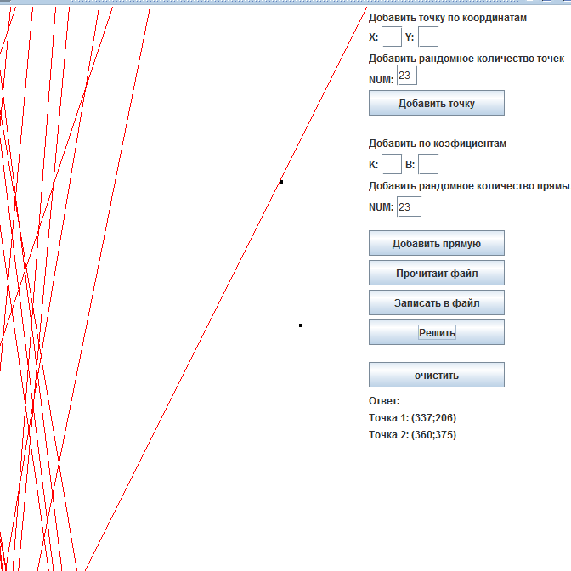
Визуализация ответа

Slide 11
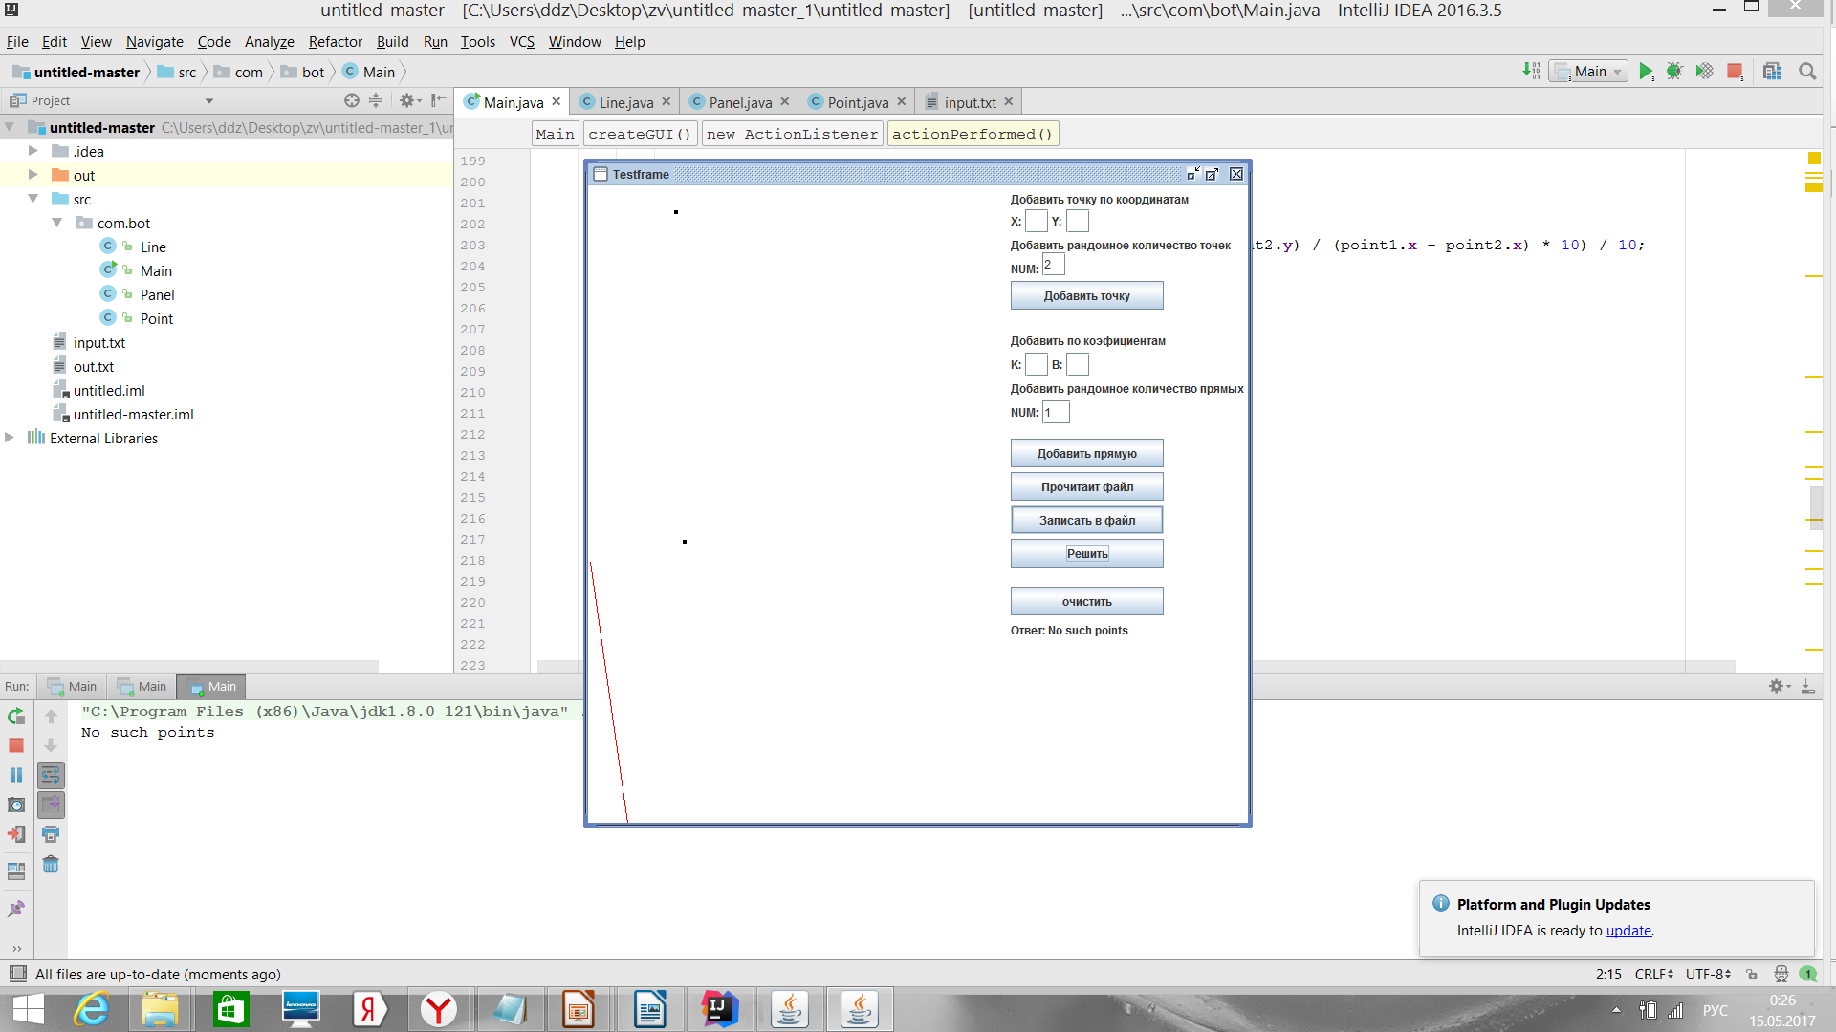
Примеры работы программы
Случай когда нет решений

Slide 12
Возникшие затруднения
Выделение нужных точек
Работа с чтением файла

Slide 13
Спасибо за внимание!
Презентацию подготовил
Ученик 10-3 класса
Звонов Даниил
^{ddzvonov@mail.ru}

